Slide 1
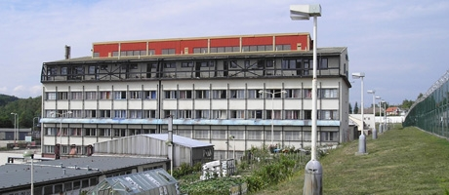
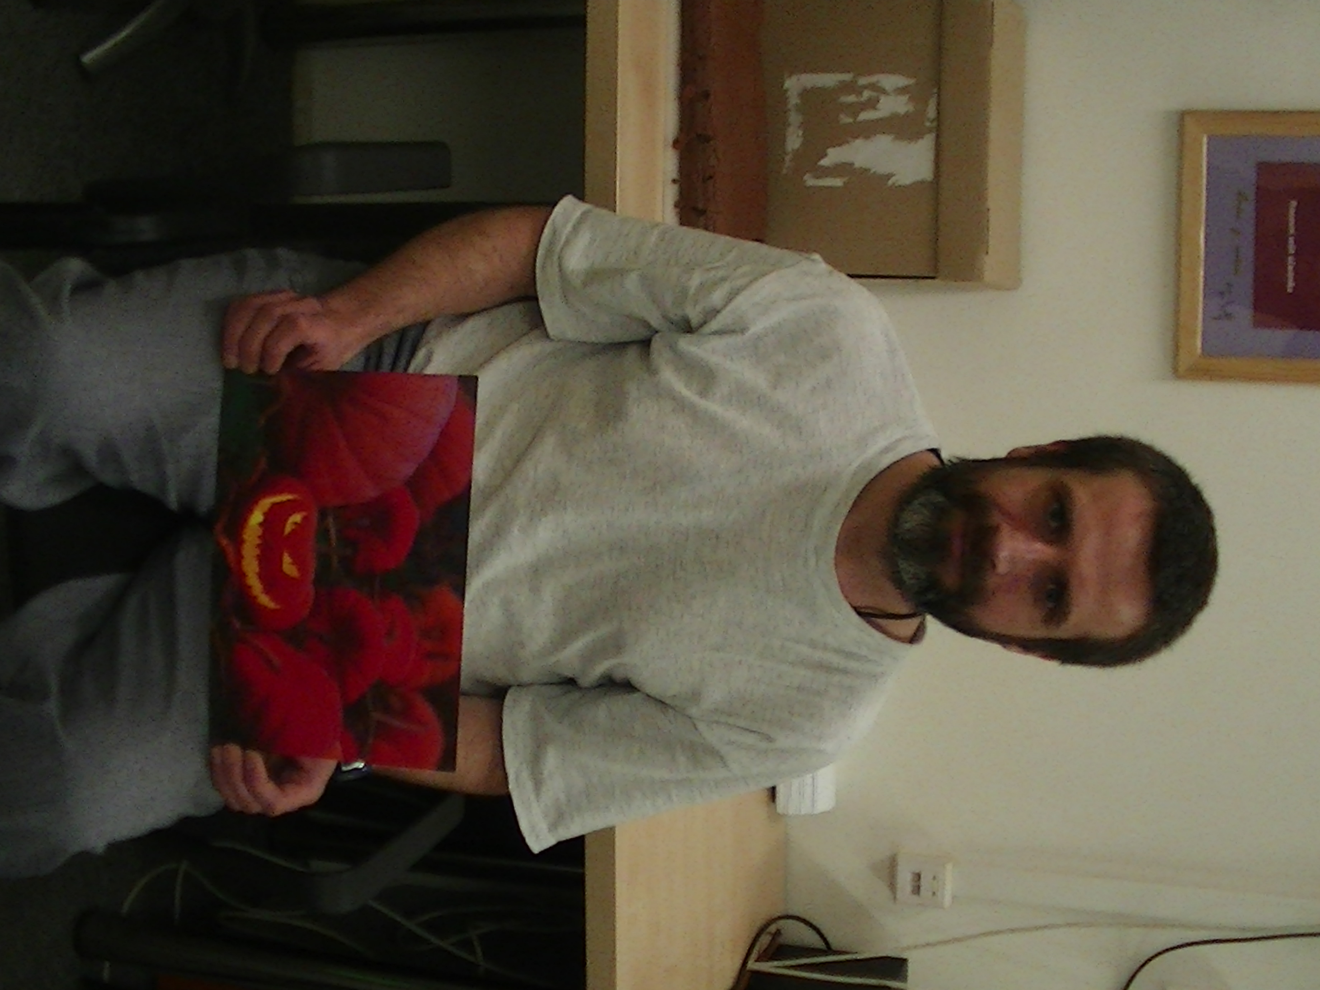
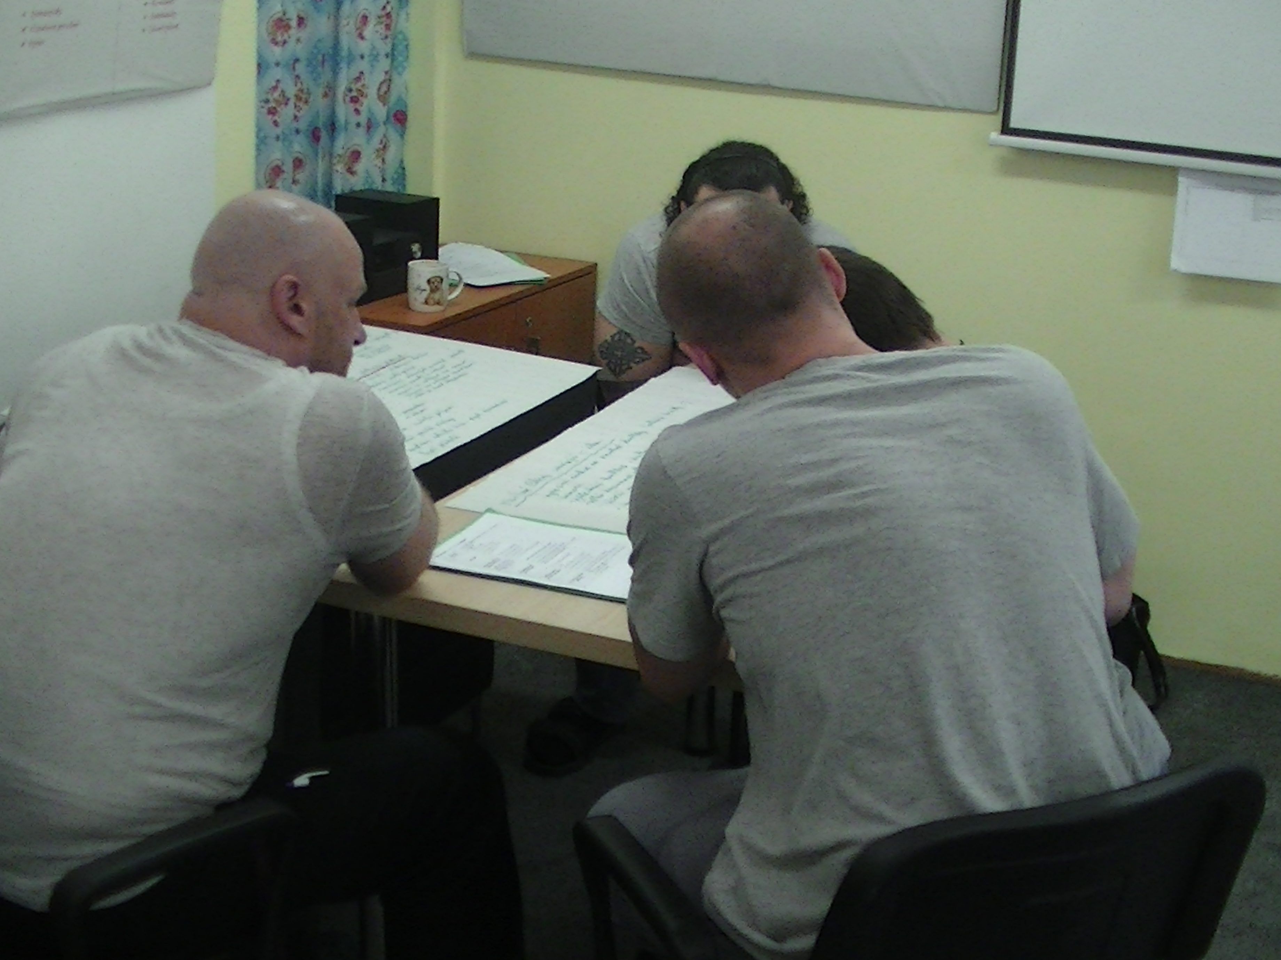
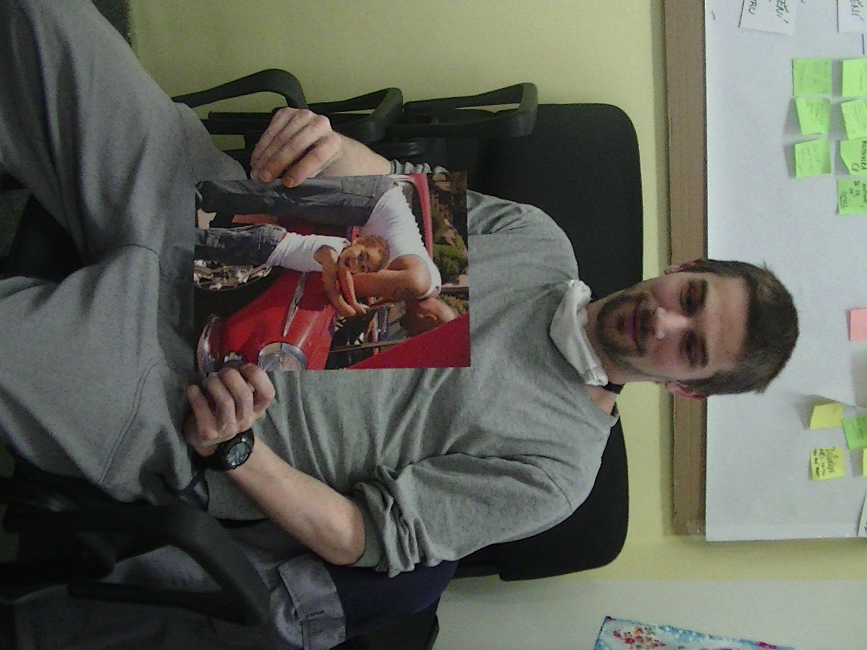
„Přestože spáchali trestný čin, jsou to stále lidé, kteří mají své sny a cíle (trestný čin nedefinuje celou jejich osobnost)“
„Změna je možná“
GLM Vinařice
Mgr. Pavel PRCHAL, Mgr. Adelheid PETRLÍKOVÁ, Bc. Dominika FRIEDBERGEROVÁ, Mgr. Pepa HRUBÝ

Slide 2
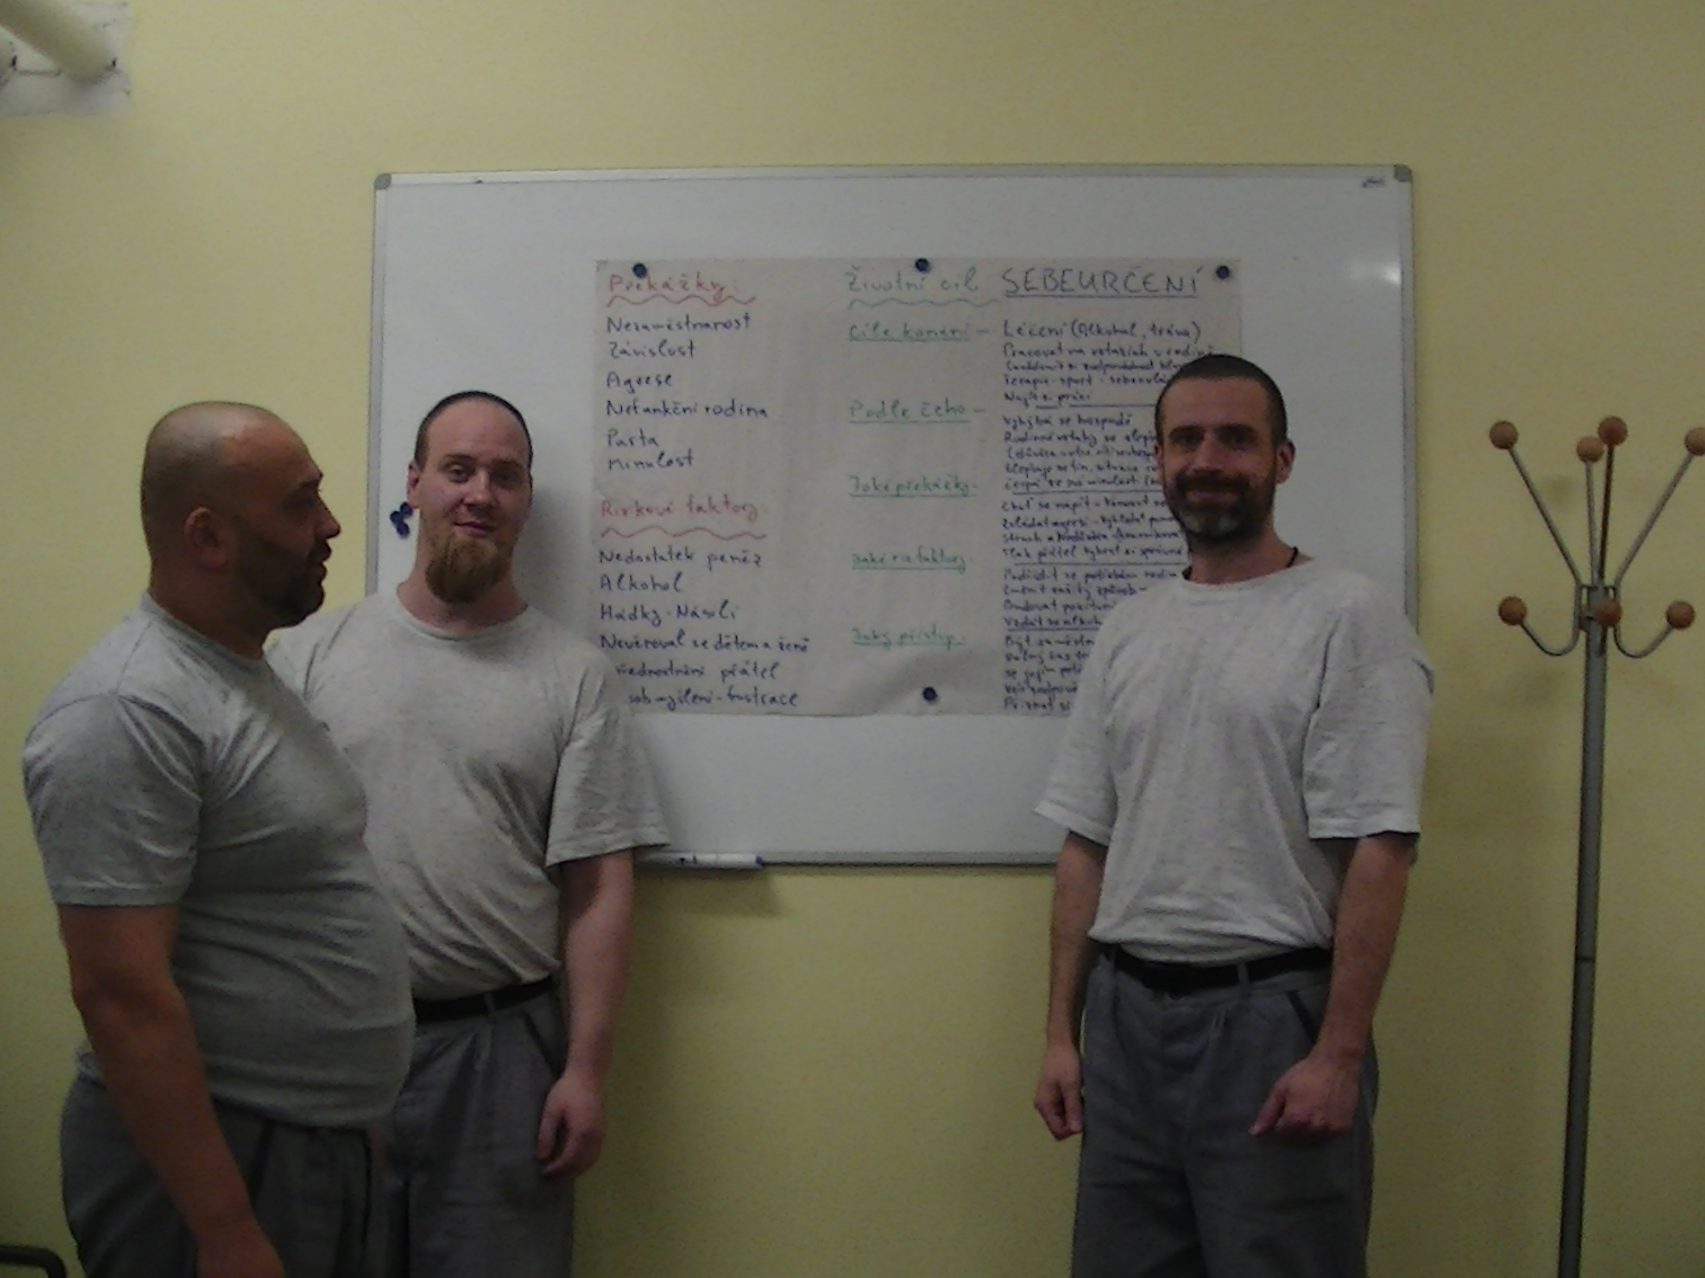
Statistika GLM
I. kohorta 4.2.2020 – 25.8.2020
Zařazeno 12 odsouzených – 2 odmítli, 2 vyřazeni v dubnu 2020, nemotivovanost, narušování terapie
8 ods. absolvovalo a dokončilo terapii
2 propuštěni na PP, 4 propuštěni v řádný termín , 2 dosud ve VT
II. Kohorta 2.11.2020-3.8.2021
Zařazeno 12 odsouzených – 2 odmítli, nechtěli dále docházet; 1 vyřazen – narušování terapie (oslavení odchodu našeho abs. GLM z I. kohorty – pozitivita buprenorfin (syntetický opiát) – káz. trest)
6 ods. absolvovalo a dokončilo terapii
3x PP v průběhu terapie 21.12.20, 18.2.21, 21.5.21; 1x PP po ukončení 15.10.21

Slide 3
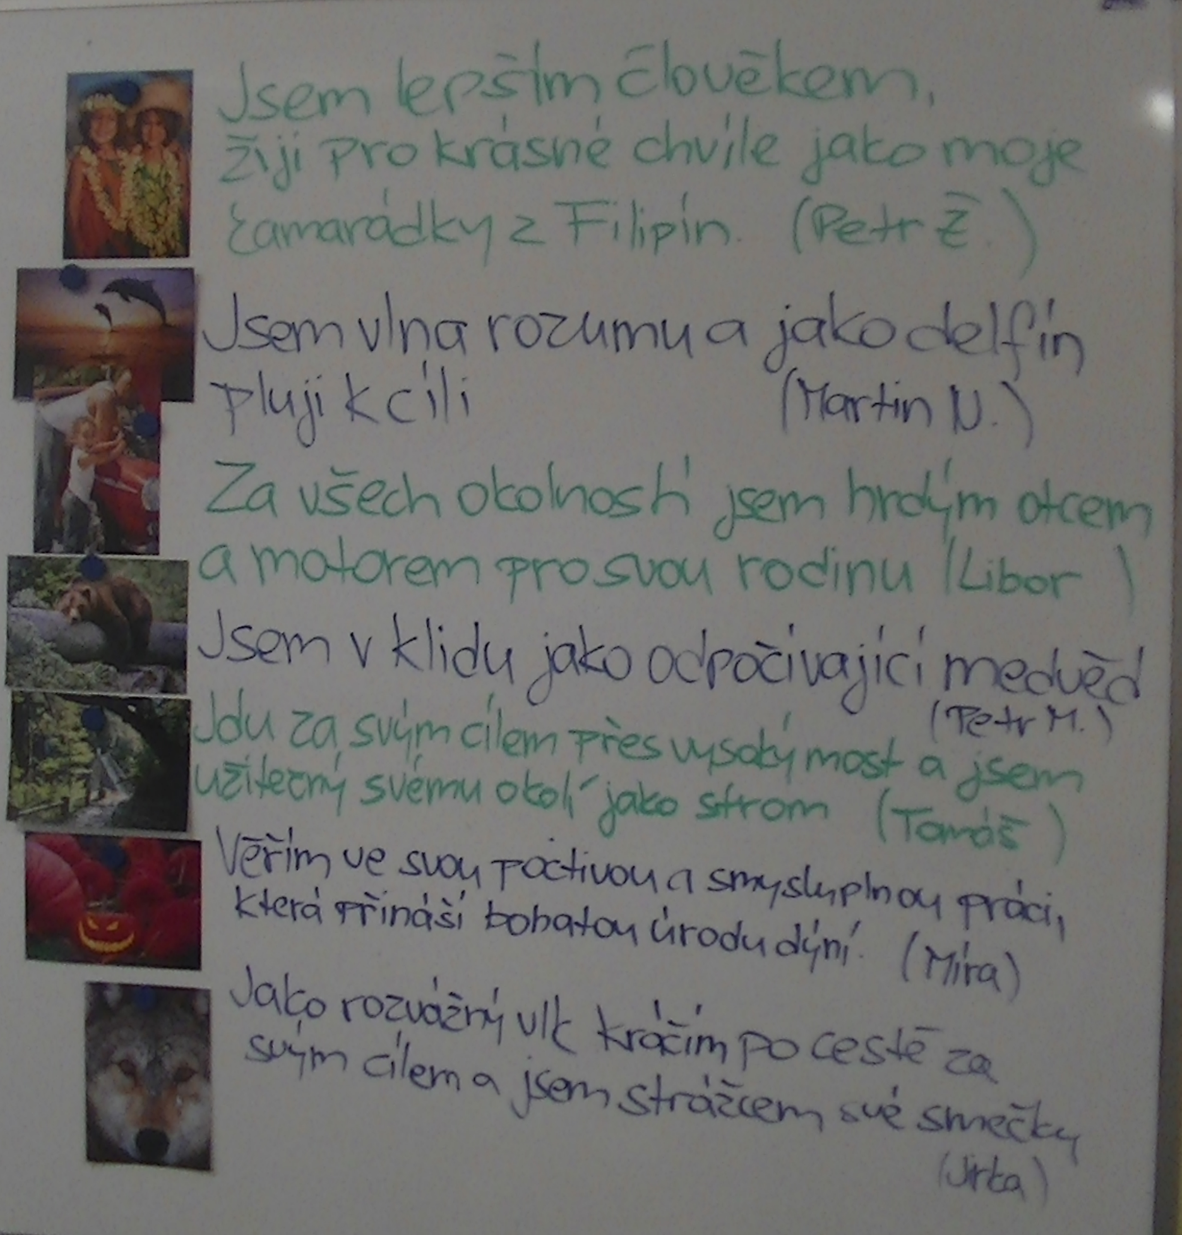
Co funguje
Touha odsouzených pracovat na sobě, posunout se
Důvěra vůči terapeutům
Oslovování jménem, vykání
Role supervize v terapeutickém vztahu
– možnost náhledu z jiné strany
Důležitá je práce v týmu – moci se spolehnout jeden
na druhého, práce ve dvojici
Pozitivním a efektivním faktorem je současné pracovní zařazení většiny odsouzených z TP KEMP u firmy A-GIGA jako operátorů call centra. Klienti mají možnost širšího náhledu, získávají reálnější představy o konkrétních krocích po výstupu. Pravidelné docházení do práce významnou měrou napomáhá k naplňování individuálních cílů odsouzených (dodržování pravidel pracoviště, plnit normy, pozitivně myslet, chovat se a hovořit po celou pracovní dobu slušně). Navíc jsou pracovně zařazení pro ostatní příkladem toho, že je možné pracovat, dodržovat pracovní podmínky a v neposlední řadě i poctivě vydělávat.

Slide 4
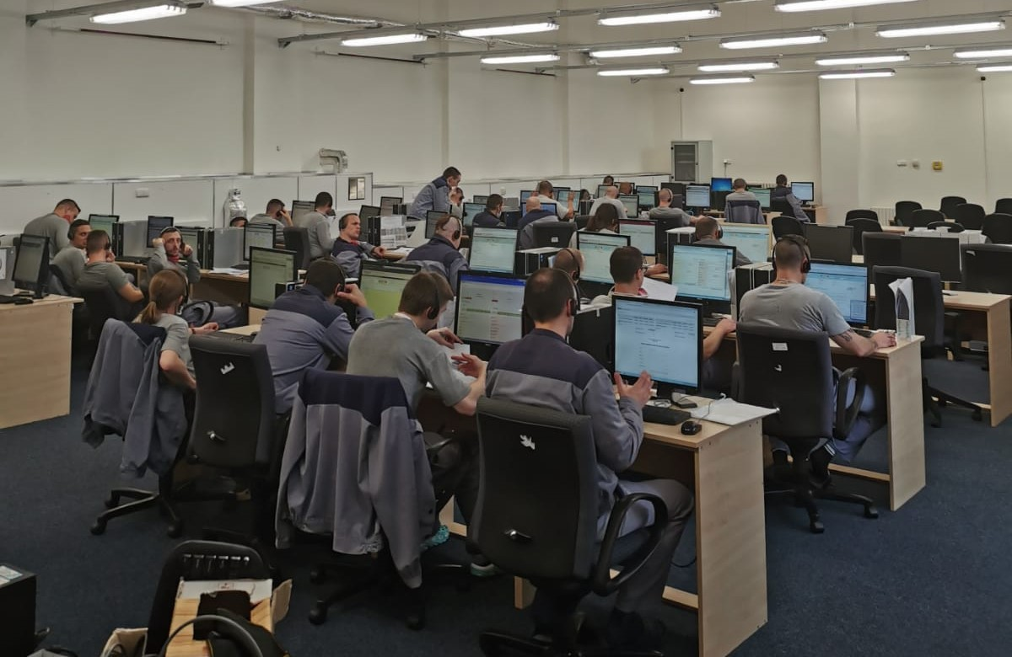
Efektivní zacházení: terapie a zaměstnávání odsouzených
Od roku 2010 se spolek Šance P.R.O. a firma A-GIGA podílejí na realizaci jedinečného projektu provozu call centra přímo v prostorách Věznice Vinařice, vzdělávají odsouzené na pozicích operátorů v tomto call centru a zaměstnávají ve výkonu trestu, ale i po propuštění. Proces práce s vězni prošel několika etapami a postupným zdokonalováním na základě zkušeností z praxe byl vyvinut program vzdělávání vězňů na operátory.

Slide 5
COVID 19 #jsmevtomspolu
I. kohorta
Národní informační linka od 26.3. – 31.5.2020
7 odsouzených (2 ods. z GLM zapojeni)
CELKEM PROVOLÁNO 2 570 460 vteřin, 42 841 minut, 714 hodin
II. kohorta
cca 1,5 měsíční pauza březen – duben 2021 – oddíly v karanténě – zájem odsouzených v pokračování terapie
#jsmevtomspolu
Věznice Vinařice

Slide 6
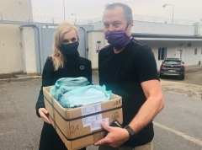
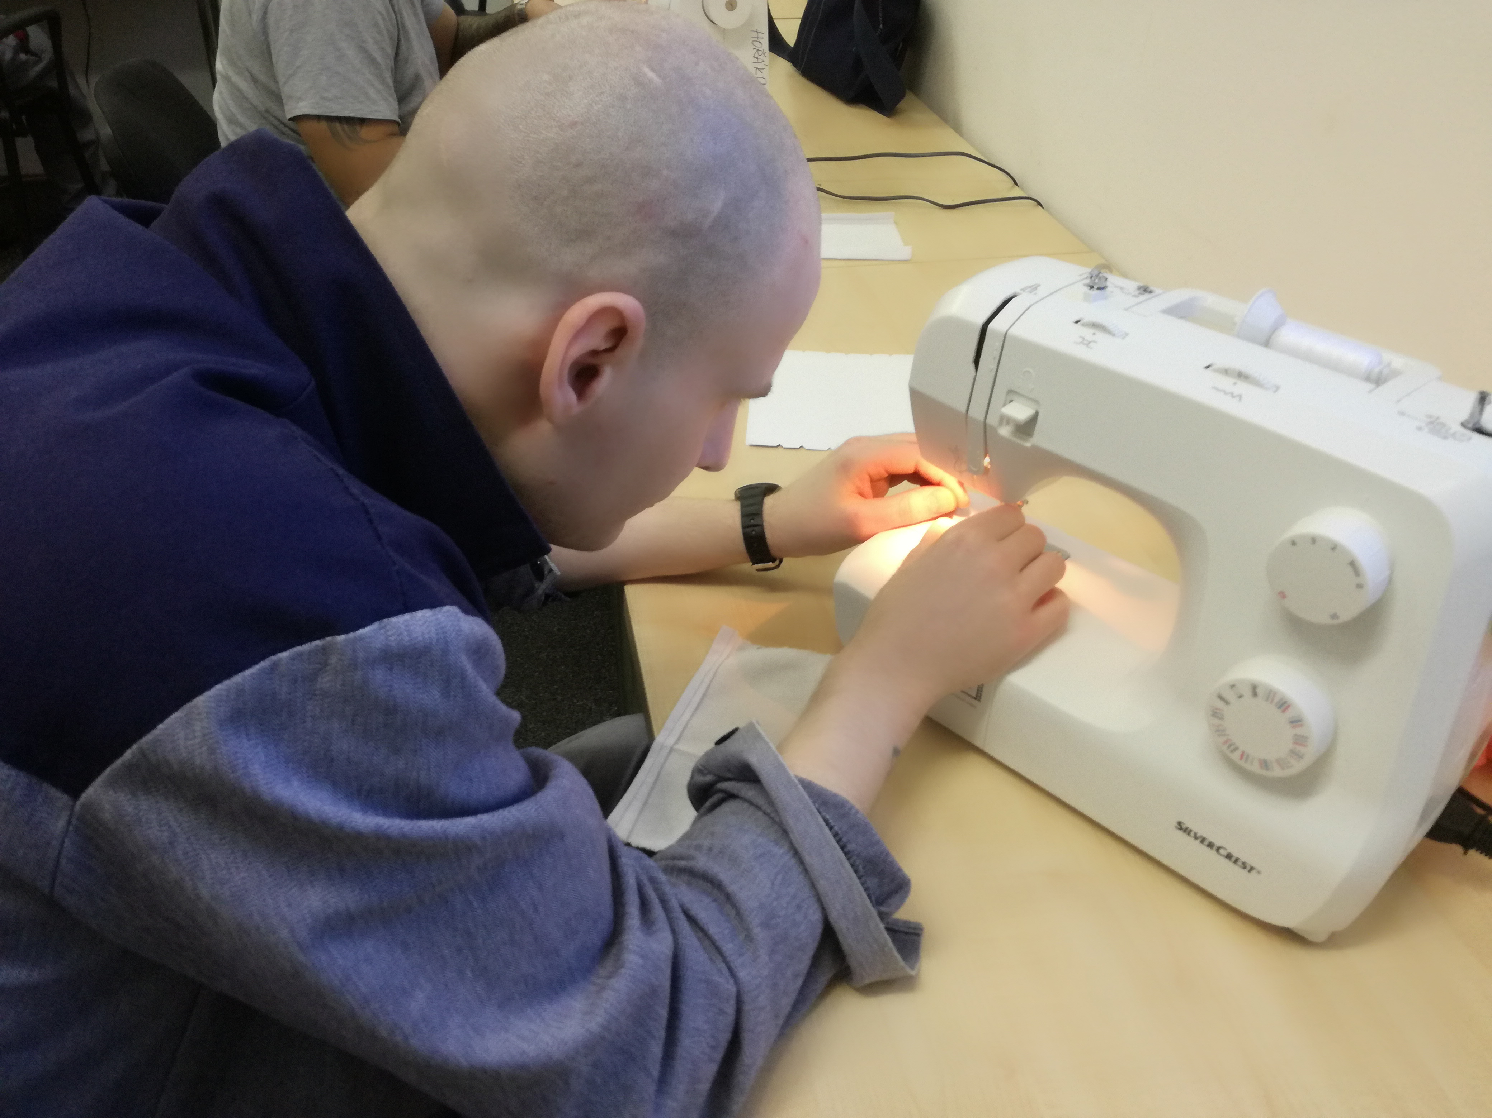
COVID 19 #jsmevtomspolu
PROJEKT ROUŠKY – SPOLUPRÁCE VĚZNICE VINAŘICE A A-GIGA
Vyrobilo se celkem 22 960 roušek (3 odsouzení z I. kohorty GLM zapojeni)
11 450 - PRO POTŘEBY ZAMĚSTNANCŮ VS A ODSOUZENÝCH
11 510 - Oblastní nemocnice Kladno
- Obecní úřad Žižice
- Český červený kříž Praha
- Cizinecká policie ČR
- Domovy seniorů PRAHA a
STŘEDNÍ ČECHY
- Iniciativa - Roušky seniorům
#společnětozvládneme

Slide 7
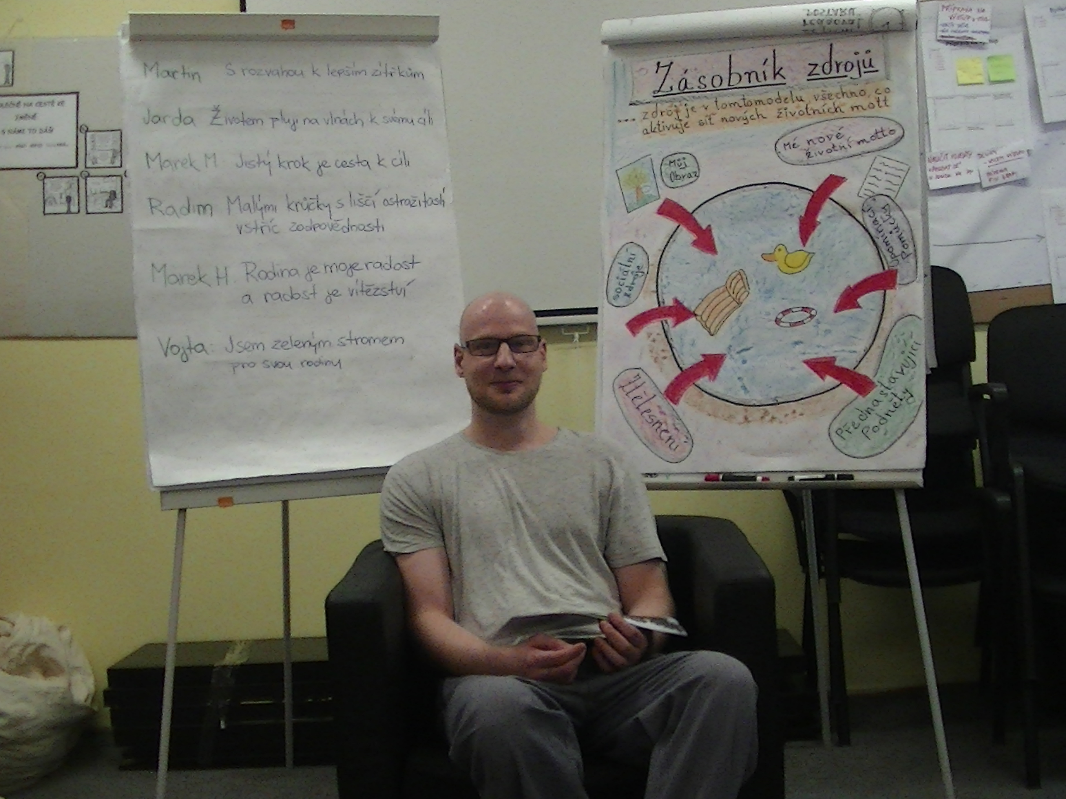
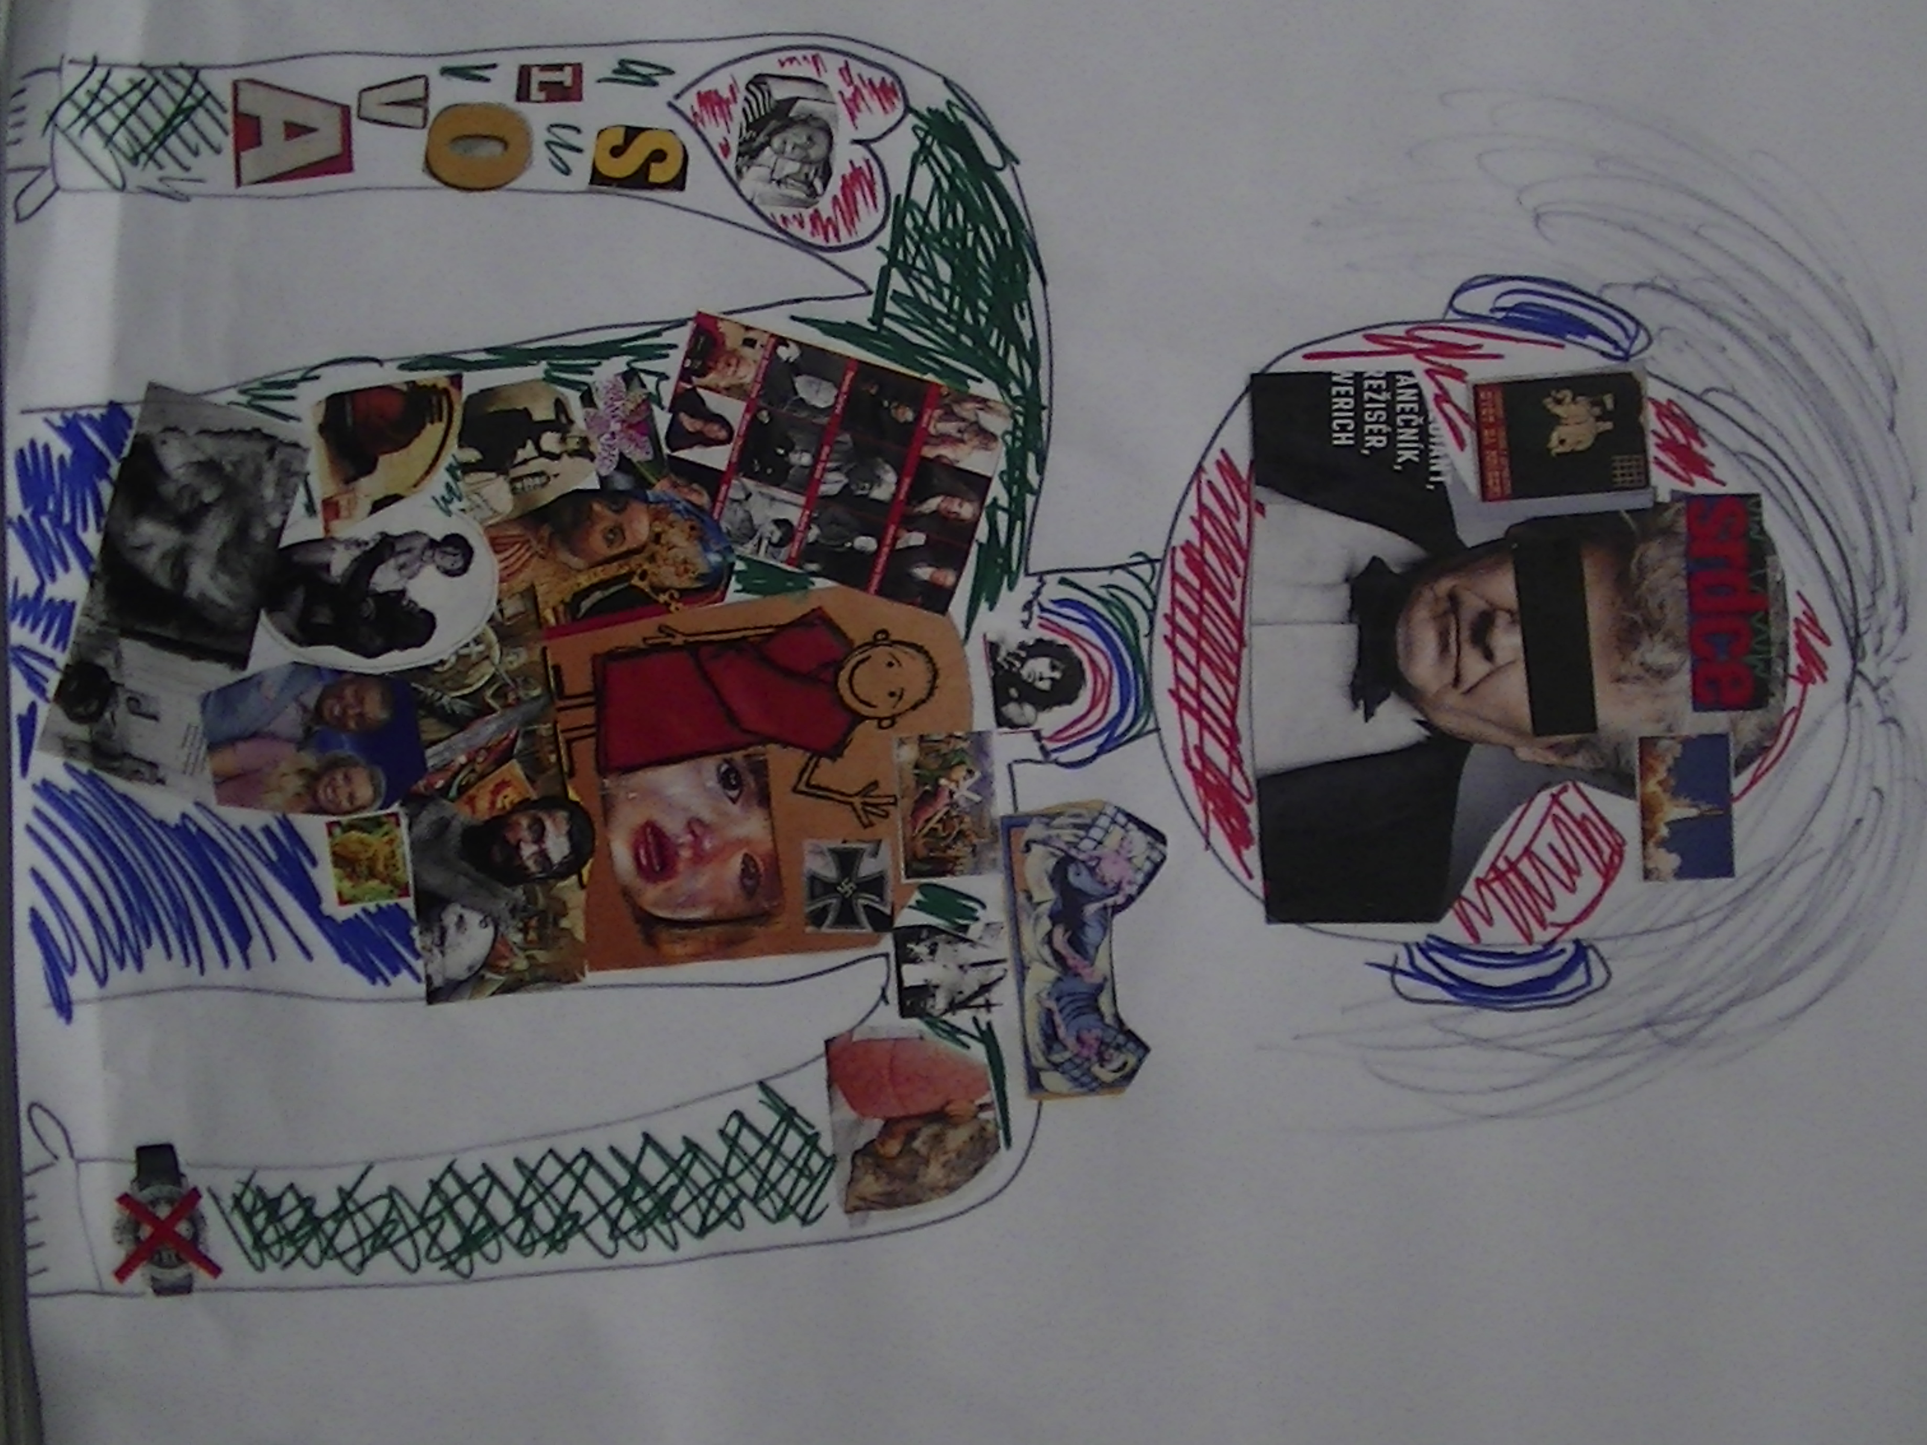
Příběhy našich klientů:
Tomáš – drogy marihuana – v rámci terapie pochopil své vztahy v rodině – začal je postupně řešit, paradoxně mu vězení pomohlo v lepší komunikaci s otcem, náhled na svoji trestnou činnost, změna životního stylu - nyní je na pracovišti A-GIGA jako asistent, pomoc ostatním propuštěným odsouzeným pracovně zařazených A-GIGA Kladno (ubytování, trávení volného času). (PP 9/2020)
Radim – drogově závislý, po PP 15.10.2021 – propojenost s doprovázením A-GIGA – 18.10.2021 nástup na léčení k Apolináři
Petr – těžké ublížení na zdraví, práce „vyhazovače“ v baru, násilí v rámci výkonu trestu (KT) – v GLM změna smýšlení, zvládání agresivity, PP, absolvování léčby, dostal do své péče syna

Slide 8
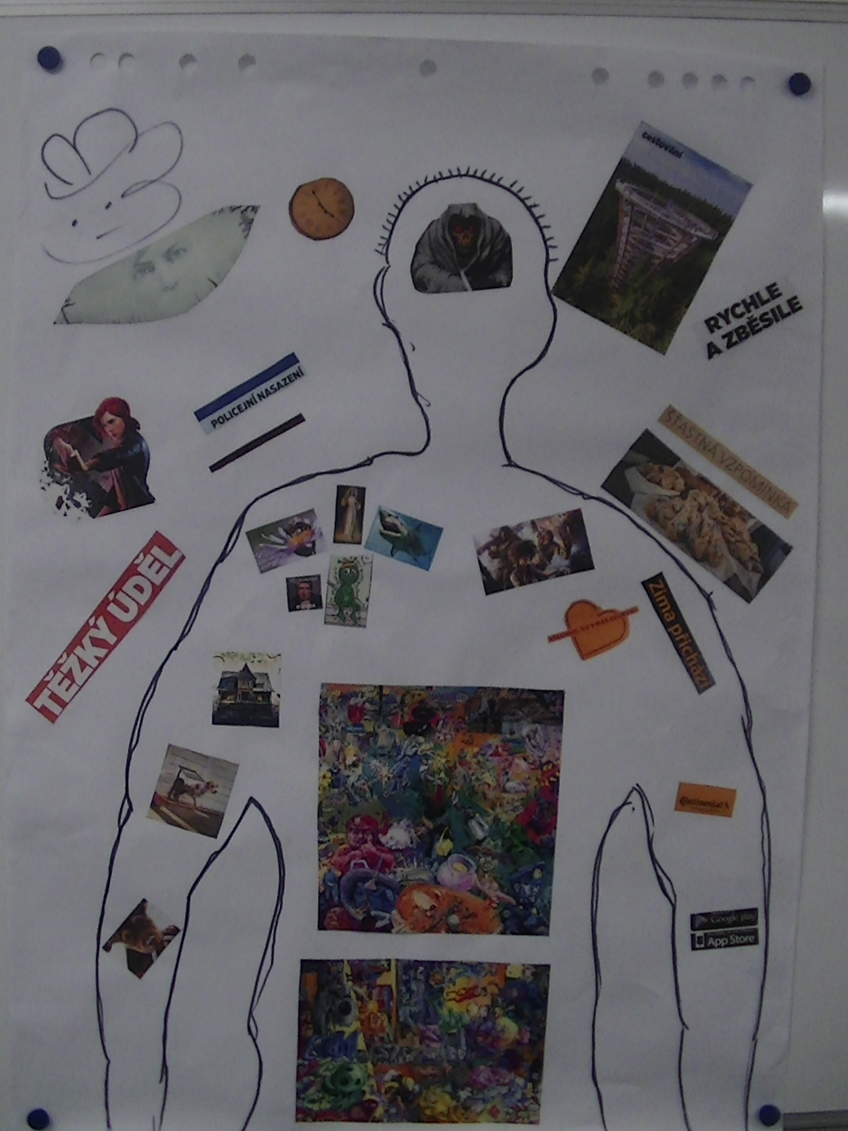
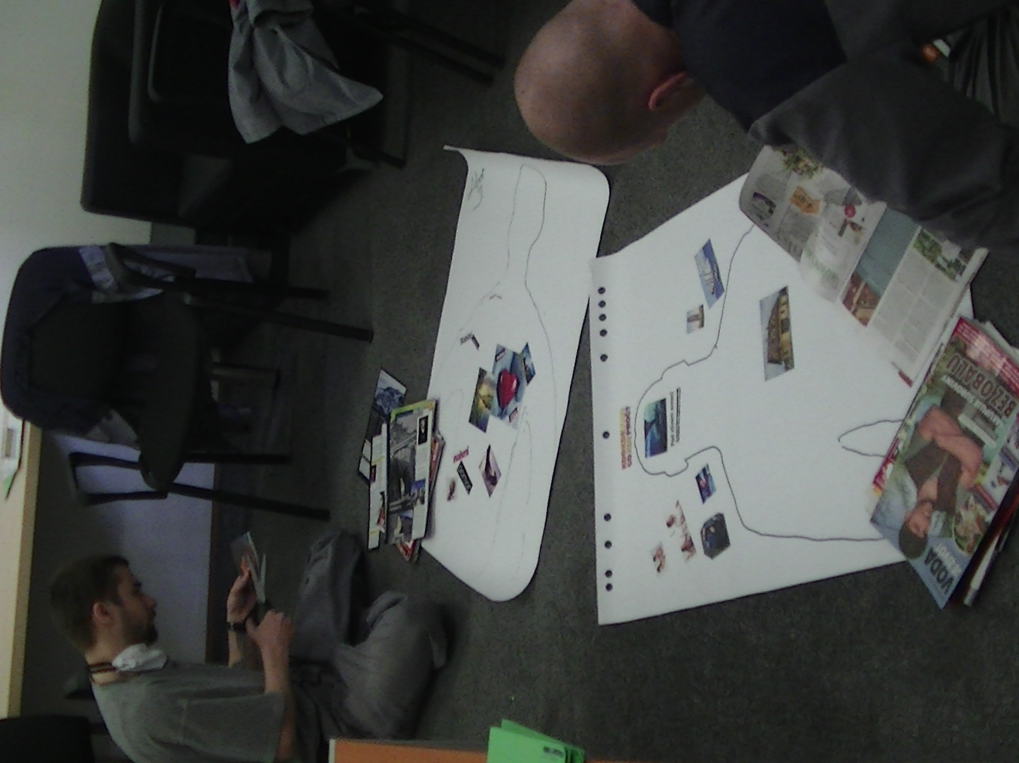
Příběhy našich klientů:
Jirka - multirecidivista (15x ve VT) absolvoval GLM, BB – ke konci GLM zařazen do TP KEMP, před výstupem 3Z – propojení mu pomohlo vidět věci jinak, jinýma očima, člověk, který v rámci oddílů vše řešil ručně a stručně a nebyl nikdy zvyklý prohrávat – má svou vlastní spravedlnost a svá pravidla – společně s terapeuty jsme vytvořili vztah důvěry – co jsem řekli, jsme dělali – postupně se nám začal svěřovat nejen v rámci skupiny ale i individuálně – řešil s námi dění na oddíle, partnerské vztahy. Vždy naslouchal, dával zpětnou vazbu. Přestože se jednalo o dominantního jedince, na skupině byl slušný. O svém trestném činu dokázal mluvit. Postupem času jsme začali vnímat jeho posun. Namísto, aby něco vyřešil rvačkou, vyřešil to ústně. Přešel do Kempu, kde pokračoval v práci na sobě. Partnerce dokázal více naslouchat, dokázal se umírnit. Svou budoucnost plánoval – neříkal, že nebude páchat a že se znovu nedostane zpět do vězení, ale v jeho životě jsme cítili určitou touhu žít venku a žít jinak, než tomu bylo doposud (KT v červenci 2021).
David – (42 let) po celý svůj dospělý život drogová kariéra, rodiče se pohybovali ve vyšší společenské vrstvě, tatínek podnikatel. David prošel několika léčebnami – znalý terapie „koterapeut“ velmi výborná zpětná vazba ostatním – problémy s překročením Rubikonu – vidět svoji budoucnost. Pozitivní při výstupu na NL – venku již opět fetoval…

Slide 9
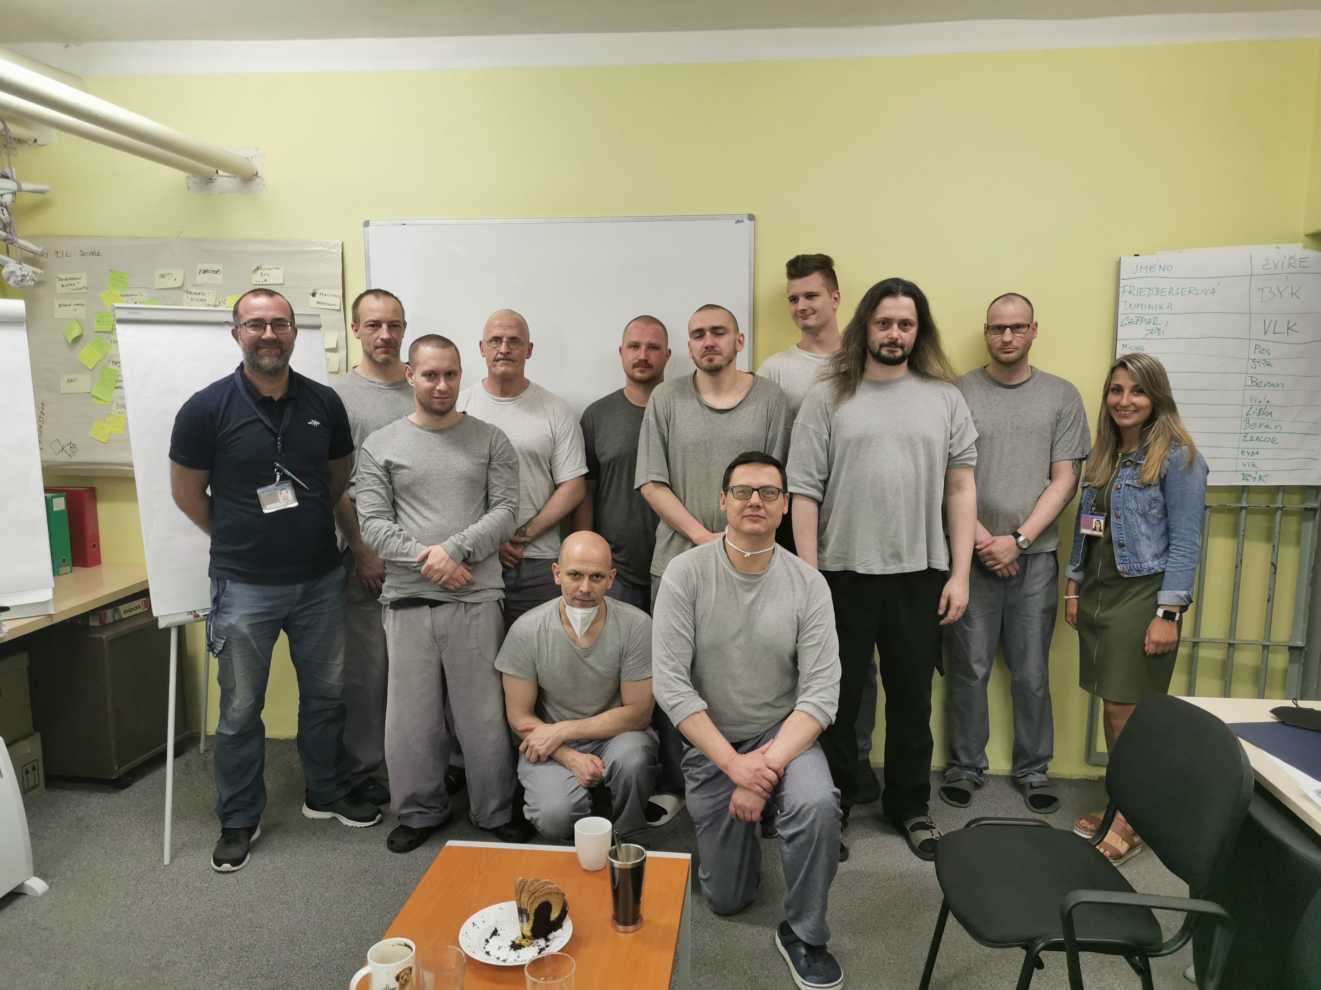
3Z
TP KEMP
BB

Slide 10
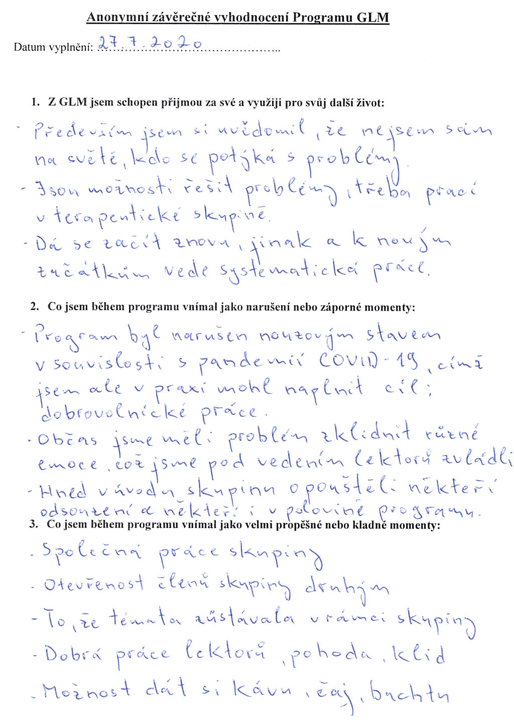
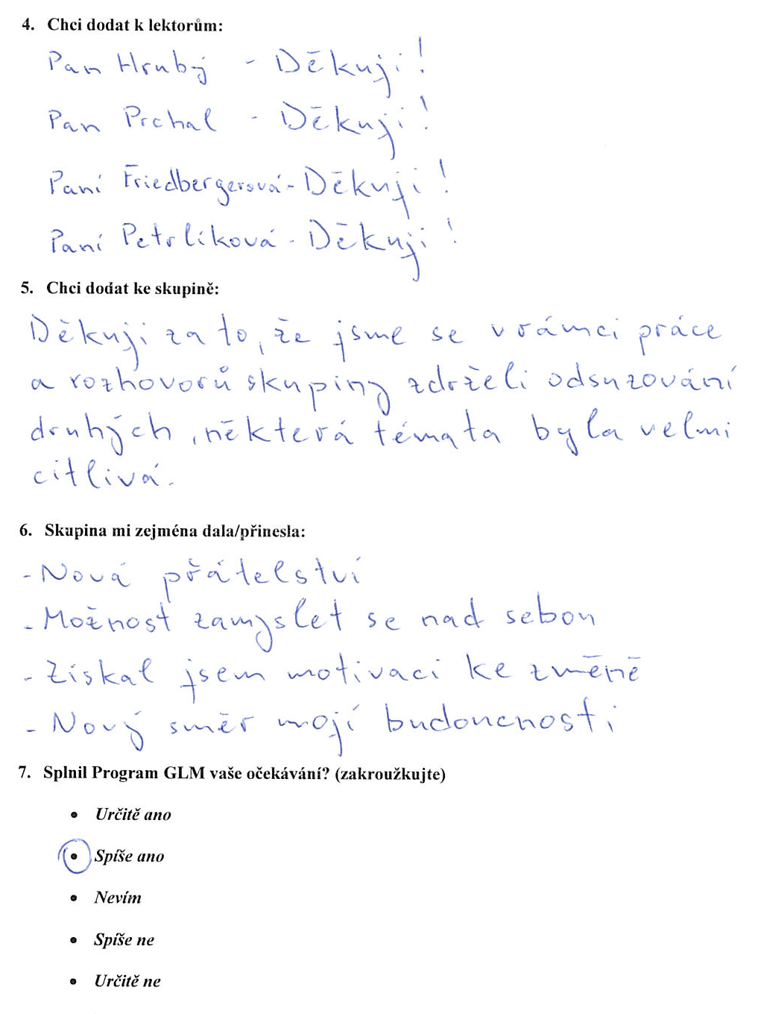
Hodnocení GLM odsouzenými:
Z GLM schopen přijmout:
Rozvahu, trpělivost, chuť žít a domýšlení důsledků svého chování
Své motto, mít pod kontrolou své emoce
Plánovat svou budoucnost
Nenechávat věci na poslední chvíli
Pochopil jsem, že si život řídím já sám
Problémy je možné řešit – dá se začít znovu a jinak
Skupina:
Posunula mne o velký kus dopředu, získal jsem náhled na minulost,
současnost, díky čemuž mohu plánovat budoucnost
Získal jsem motivaci ke změně – nový směr mojí budoucnosti
Možnost vyjádření emocí, které je škoda skrývat
Důležité:
Důvěra terapeutům, vnímám je jako vzor

Slide 11
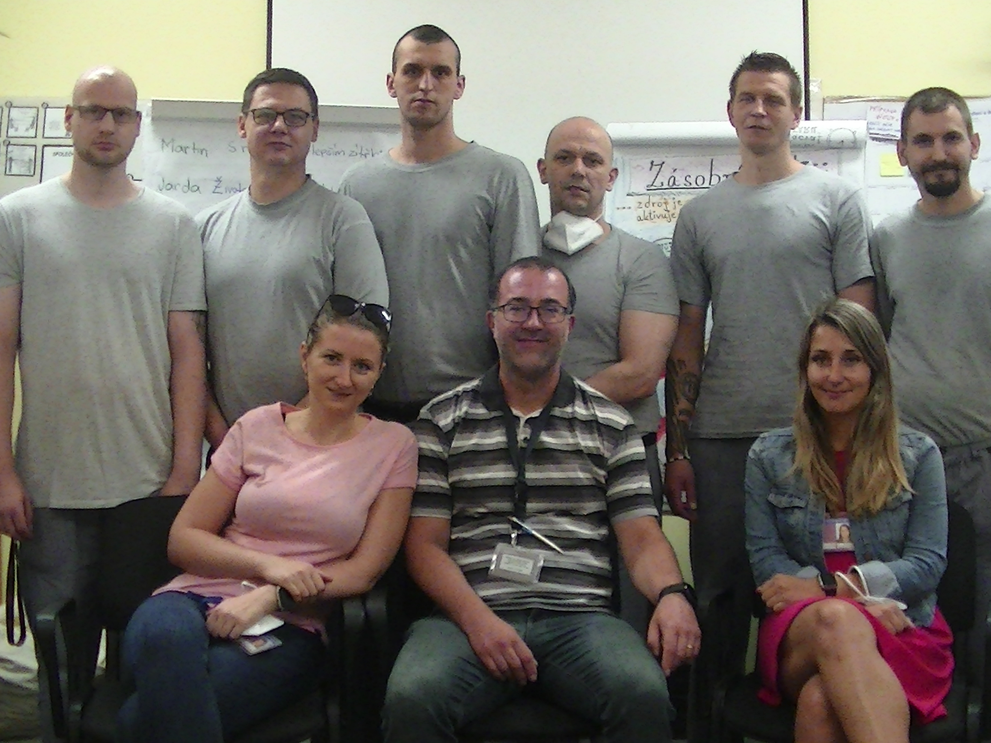
Společně to zvládneme
Děkuji za pozornost

